Slide 1
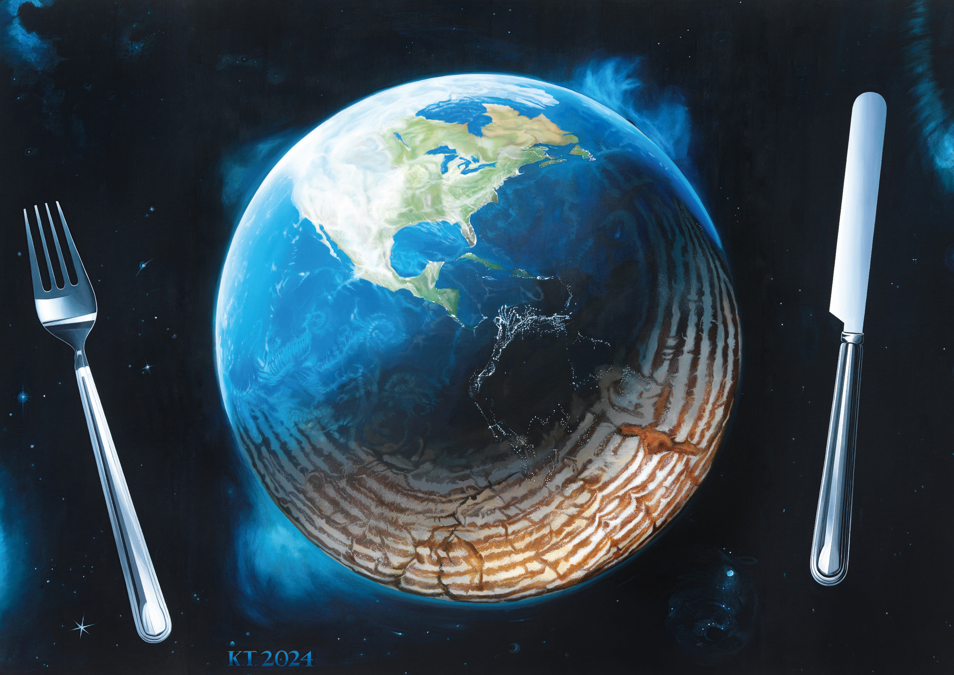
Hungertuch 2025-27: Das grosse Fressen
Das Hungertuch 2025-2027 „Das grosse Fressen“ von Konstanze Trommer.
© Falko Behr; Fastenaktion/HEKS
sehen-und-handeln.ch
Notes:
Das grosse Fressen
Künstlerin: Konstanze Trommer
Meditationen: Andreas Knapp
Konstanze Trommer
1953 in Erfurt geboren
studierte an der Hochschule für industrielle Formgestaltung Halle Burg Giebichenstein
1977 erwarb sie das Diplom im Fachbereich Flächengestaltung
Seit 1982 ist sie als freischaffende Künstlerin in den Bereichen bildende Kunst, Malerei, Grafik und Kunst für öffentliche Räume tätig. www.konstanze-trommer.de
Das Hungertuch zeigt ein Originalwerk. Eine am PC entstandene Collage wurde von der Künstlerin in einem kreativen Prozess mit Acrylfarbe auf Gewebe gemalt.
Der Autor
Andreas Knapp, Mitglied der Ordensgemeinschaft der «Kleinen Brüder vom Evangelium», lebt in Leipzig und engagiert sich in der Flüchtlingsarbeit.

Slide 2
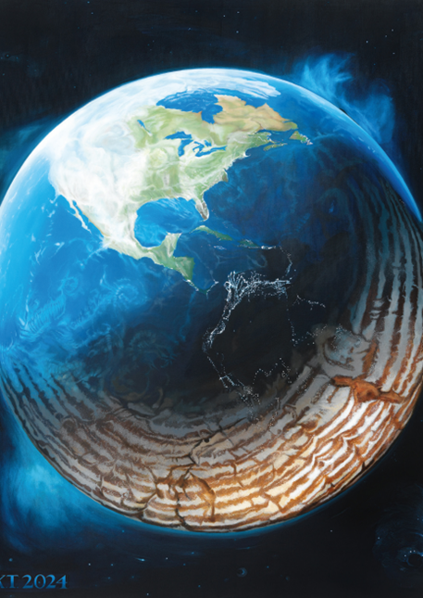
Der Garten des Lebendigen
Gott nahm den Menschen und setzte ihn in den Garten Eden,
damit er ihn bebaue und hüte. Gen 2,15
Unsere Erde
der blaue Planet
Wiege des Lebens
dem Menschen anvertraut
Das Geschenk des Lebens
will weitergegeben werden
im grossen Zyklus
von Aussaat und Ernte
Können wir staunen
mit grossen Augen
über das Wunder des Lebens
und seine Weitergabe
sehen-und-handeln.ch

Slide 3
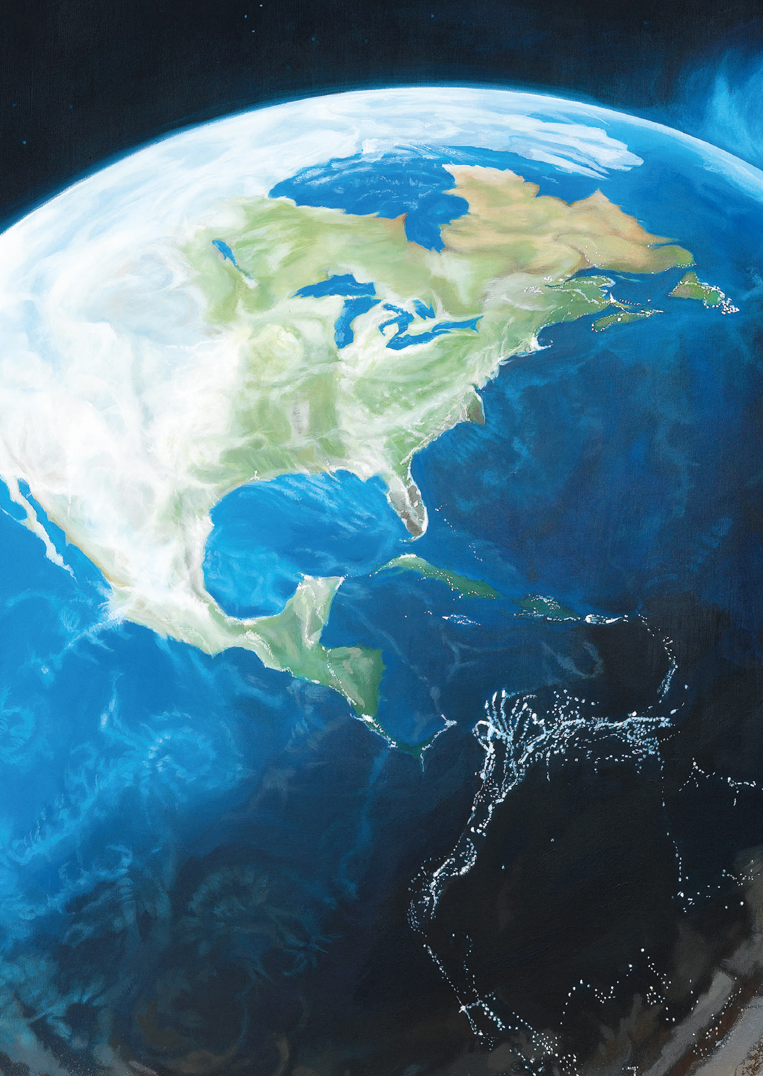
Der Zyklus des Lebens
Ich übergebe euch alle Pflanzen der Erde, die Samen tragen. Gen 1,29
Unsere Erde
fruchtbarer Boden
für Brot, Mais und Reis
die Menschheit zu nähren
Leben pflanzt sich
weiter und weiter
in der Frucht von heute
schlummert Same für morgen
Können wir säen
nicht nur für uns
für alle Menschen
für den Erhalt der Schöpfung
sehen-und-handeln.ch

Slide 4
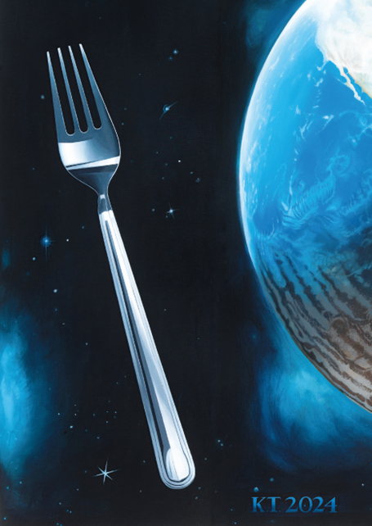
Vorsorge für Nahrung
So speicherte Josef Getreide in sehr grosser Menge auf. Gen 41,49
Unsere Erde
kann alle ernähren
wenn der Mensch handelt
klug und gerecht
Josef kein Träumer
er las die Zeichen
fette und magere Jahre
es gilt weiterzudenken
Können wir teilen
niemand soll leer ausgehen
und zum Säen der Zukunft
das nötige Saatgut
sehen-und-handeln.ch

Slide 5
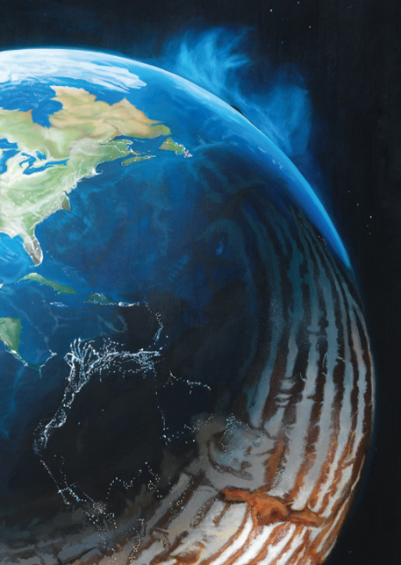
Die Mühsal der Aussaat
Die mit Tränen säen, werden mit Jubel ernten. Sie gehen,
ja gehen und weinen und tragen den Samen zur Aussaat. Ps 126,5–6
Unsere Erde
kein Schlaraffenland
viele verdienen ihr Brot
im Schweiss ihres Angesichts
Welch Zeichen der Hoffnung
Getreide und Samen
für die nächste Aussaat
vom Mund abgespart
Können wir verzichten
auf den totalen Konsum
damit ausreichend bleibt
für kommende Generationen
sehen-und-handeln.ch

Slide 6
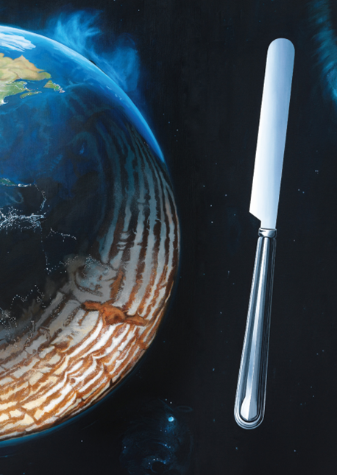
Weizen und Unkraut
Als die Saat aufging, kam auch das Unkraut zum Vorschein. Mt 13,26
Unsere Erde
es lauert das Unheil
messerscharf drohend
Ausbeutung und Gier
Die Grossen bestimmen
manipulieren das Saatgut
kontrollieren die Kleinen
beherrschen den Markt
Können wir achten
die Weisheit der Alten
die Vielfalt der Arten
die Freiheit der Menschen
sehen-und-handeln.ch

Slide 7
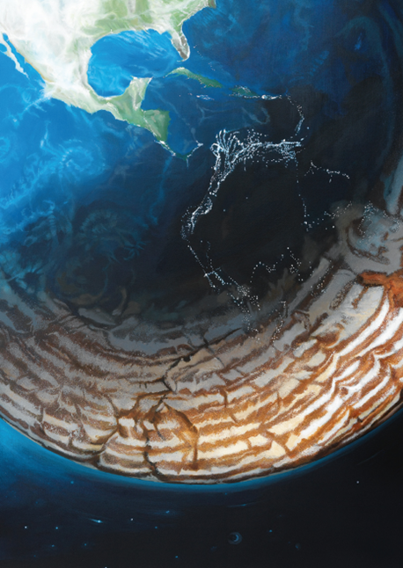
Vom Wunder des Wachstums
Der Same keimt und wächst – und der Mensch weiss nicht, wie. Mk 4,27
Unsere Erde
Gottes Geistkraft schenkt Leben
will das Antlitz der Erde
beständig erneuern
Der Same der Hoffnung
Vertrauen und Liebe
in die Herzen gelegt
keimt im Geheimen
Können wir
Gott dankend empfangen
Brot des Lebens
für alle Menschen
sehen-und-handeln.ch

